Slide 1

Internet

Slide 2

Reja:
Internet nima?
Brauzerlar haqida ma’lumot
Googledan kerakli ma’lumotlarni qidirish

Slide 3


Internet nima?
Internet - “International Network” - “xalqaro tarmoq” ma’nosini anglatadi.
Internet - minglab lokal va mintaqaviy kompyuter tarmoqlarni birlashtiruvchi axborot tizimi hisoblanadi.

Slide 4

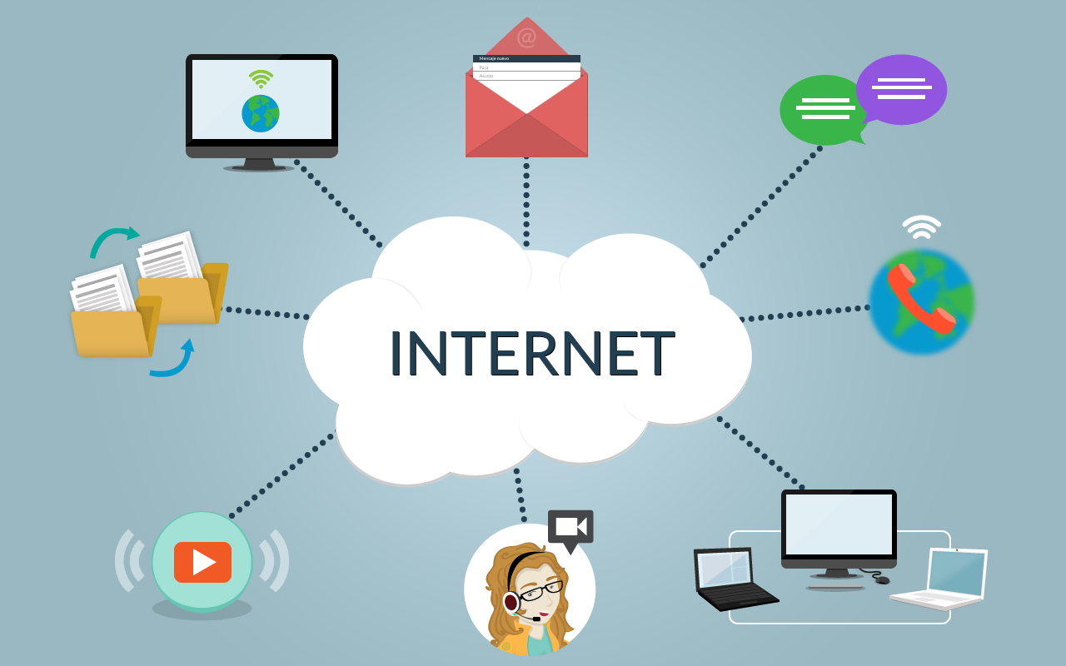
Internet - dunyodagi 99% ma’lumot shu yerda saqlanadi, qolgan 1% ga esa yozma manbalar, fleshkalar xotirasidagi ma’lumotlar kiradi.

Slide 5

Hosting
Dasturchilar saytlarni yaratishganda uni mana shu internetda saqlashadi. Web-saytni saqlash usuli - Hosting deyiladi.

Slide 6
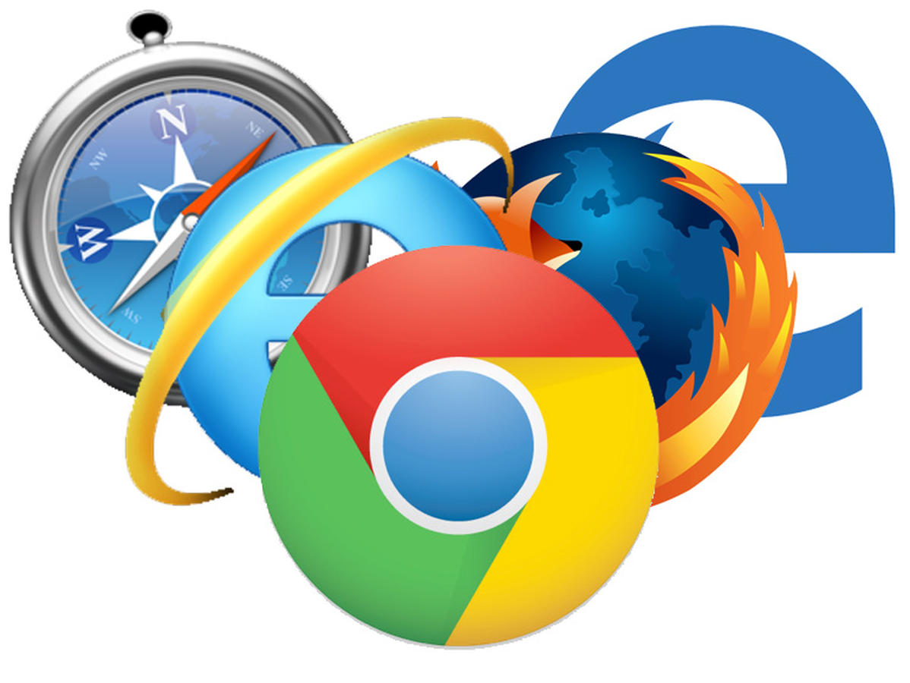
Brauzerlar
Brauzer dasturi veb-serverdan odatda HTML da yozilgan kodni oladi. So’ngra, bu kodni sharhlaydi va uni ko’rish uchun veb-sahifa sifatida ko’rsatadi.

Slide 7
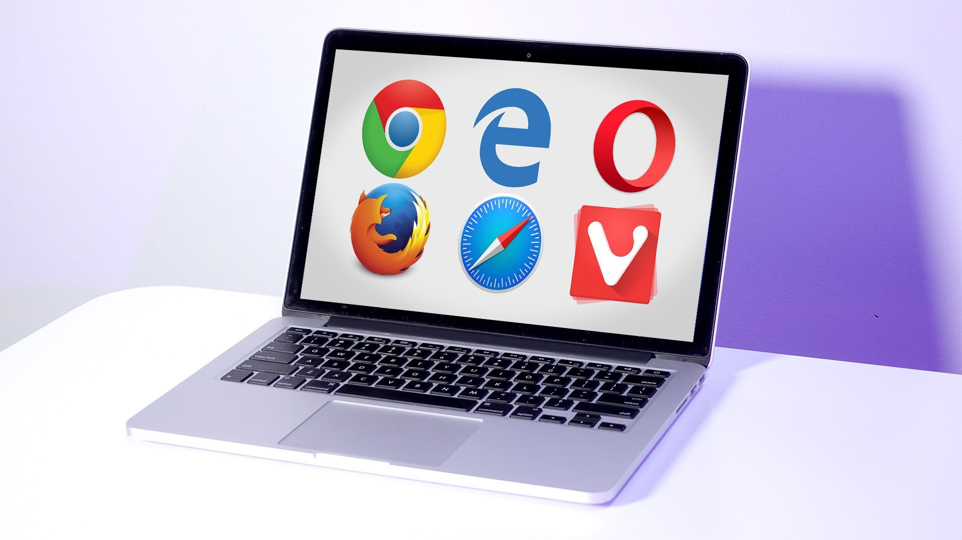
Nega brauzer kerak?
Brauzerlar bizga
Matn ma’lumotlarini o’qish uchun;
Fayllarni yuklab olish uchun;
Boshqa foydalanuvchilar bilan ma’lumotlar almashinuvi;
Rasmlar va videolarni ko’rish;
Audio fayllarni tinglash va boshqalar uchun kerak

Slide 8
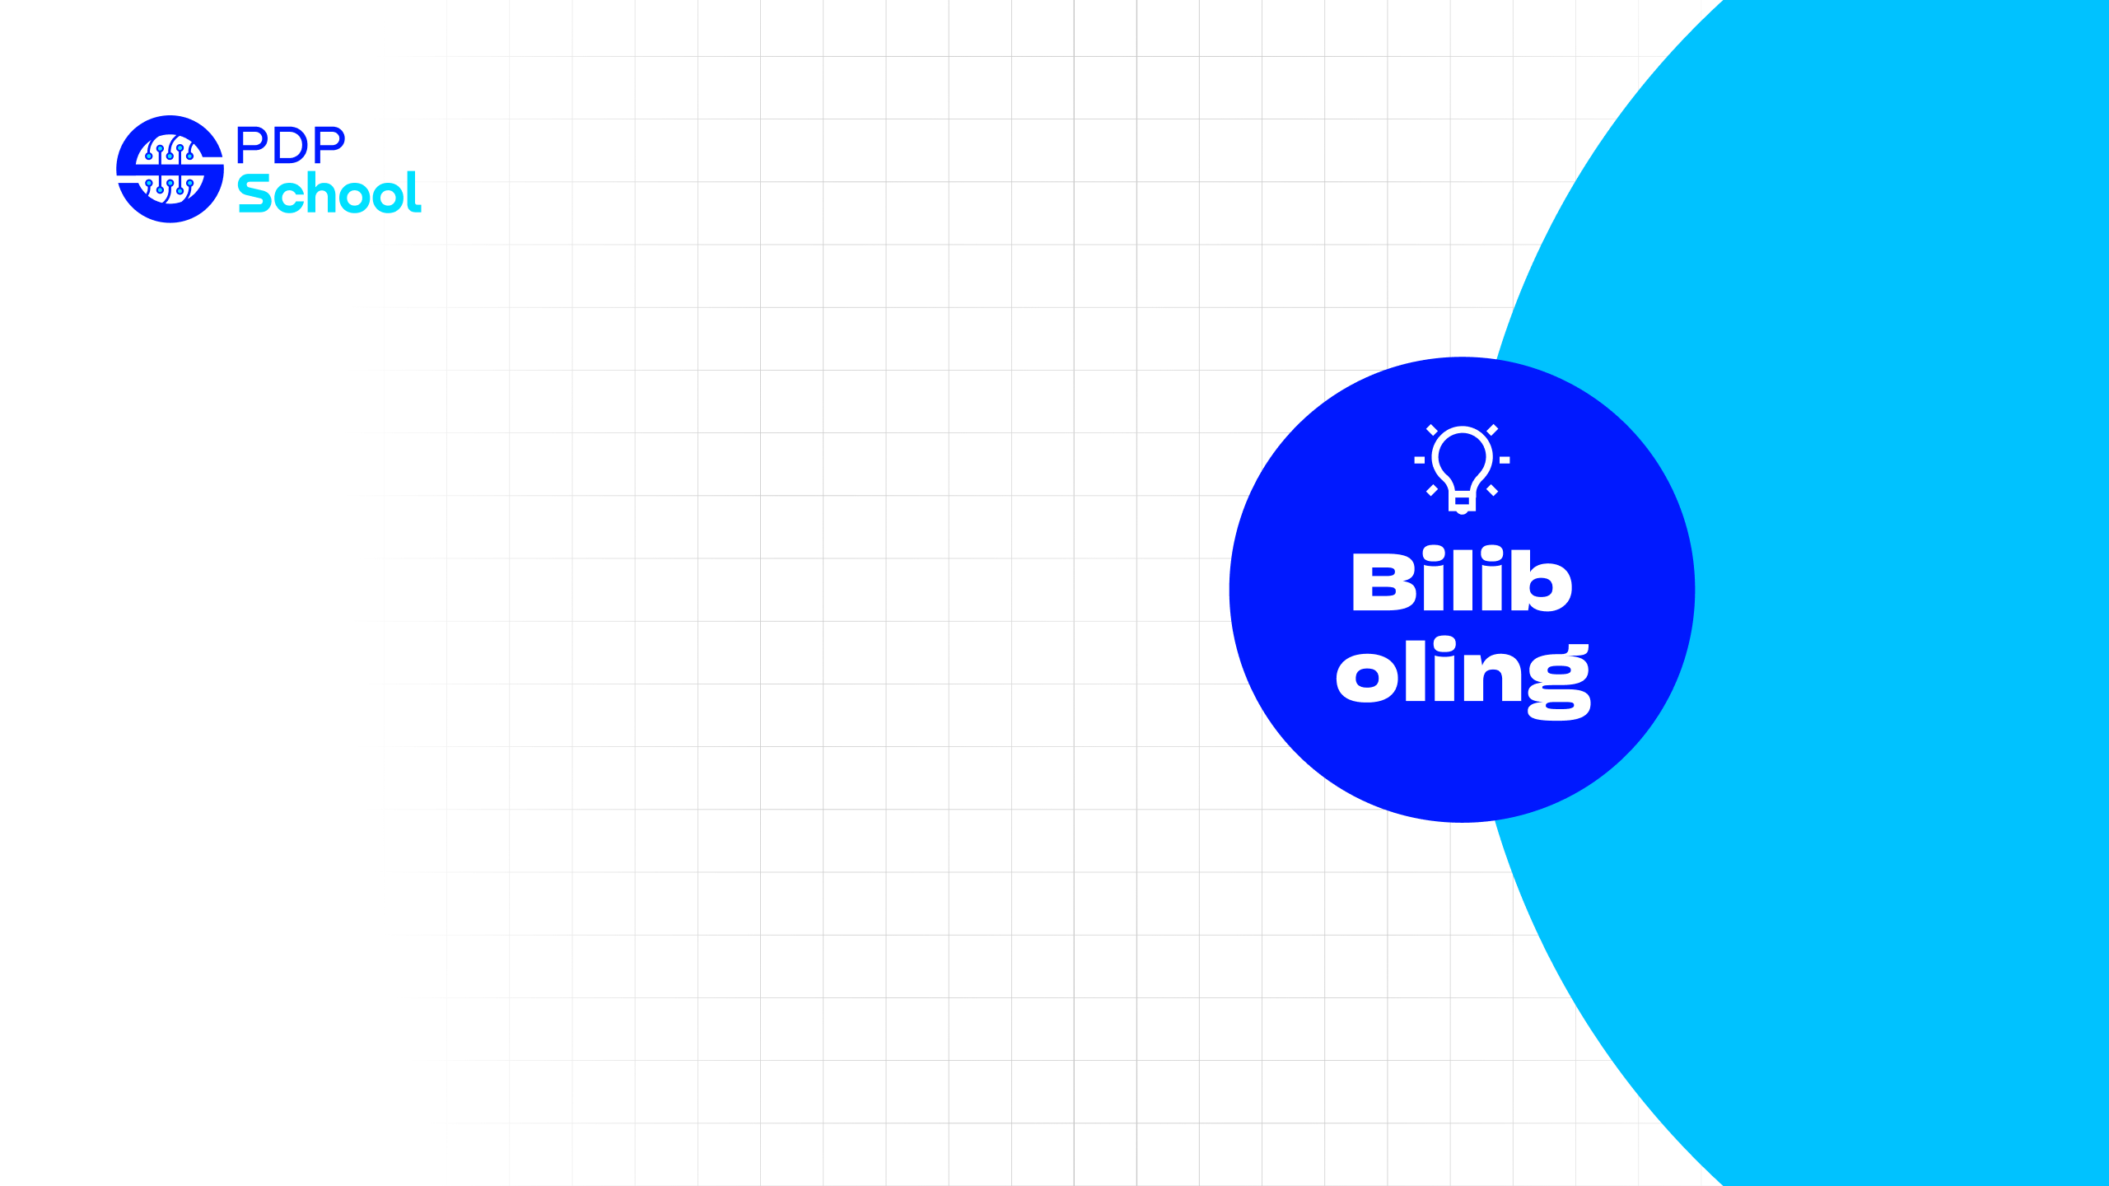
Hozirgi kunda top 5 brauzerlar:
Google Chrome
Microsoft Edge
Opera
Firefox
Safari

Slide 9


GOOGLE CHROME - Google tomonidan ishlab chiqarilgan ochiq manbalik veb-brauzer.
2008-yil 2-sentabrda keng ommaga beta rejimi taqdim etildi.

Slide 10
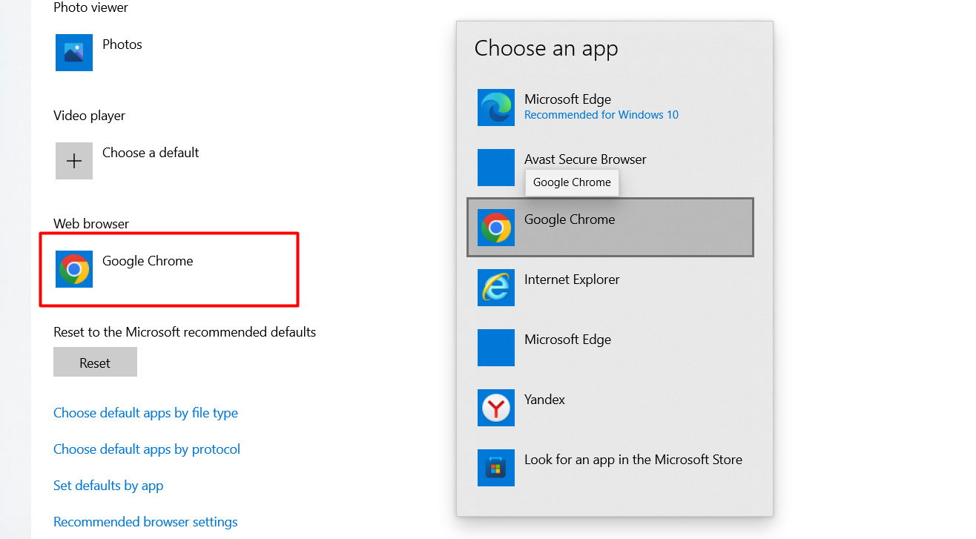
Googleni default brauzer qilish
Googleni odatiy brauzerga aylantirish uchun quyidagi ketma-ketlikdan foydalanamiz:
Start -> Settings -> Apps ->
Default apps -> Web browser -> Google Chrome

Slide 11
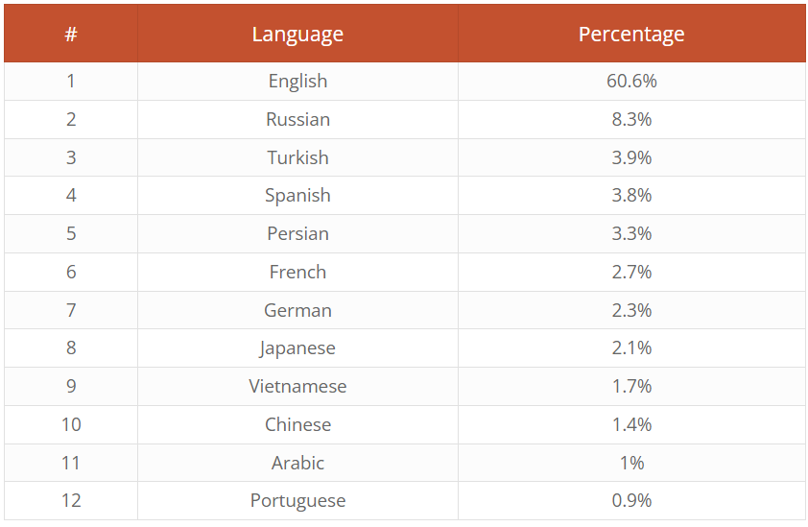
Statistikaga qaraganda, internetdagi eng katta hajmli kontent ingliz tilida!
Demak, internetdan sifatli va aniq ma’lumot olish uchun uni ingliz tilida qidirish afzal!

Slide 12
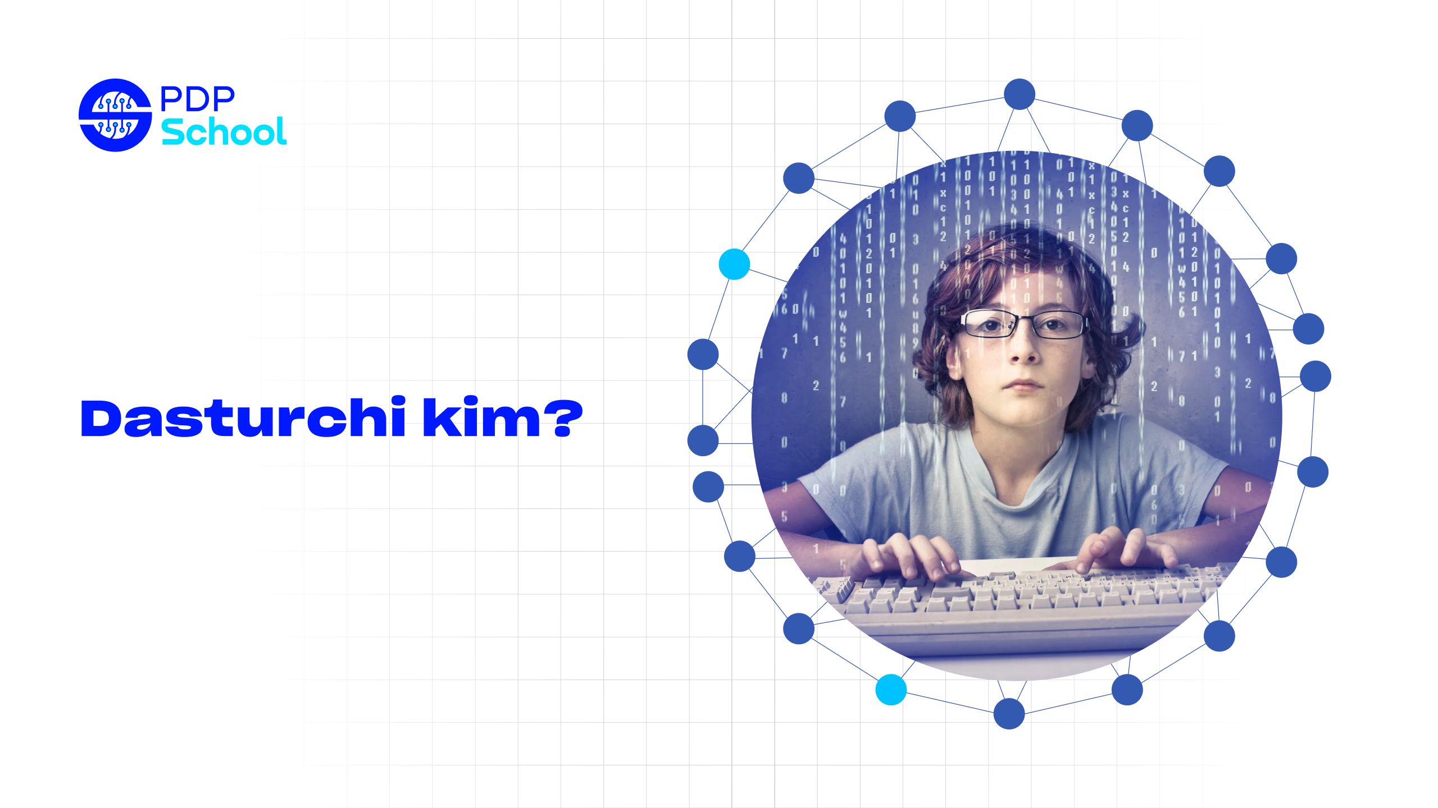

Slide 13

Internet haqida 5 ta qiziqarli fakt yozish

Slide 14


